Slide 1
Visão Geral (UML)
Prof. Esp. Pedro Miho

Slide 2
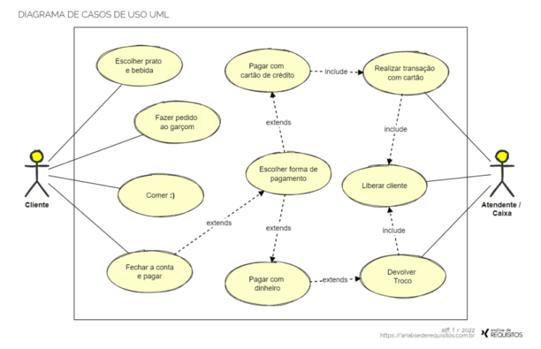
O que é UML ?
A UML (Unified Modeling Language) é uma linguagem visual utilizada para modelar e documentar sistemas de software por meio de diagramas.
Ela auxilia na análise e no projeto do sistema, facilitando a comunicação entre as equipes e apoiando o desenvolvimento orientado a objetos.

Slide 3
Diagrama UML
Os diagramas na UML são representações visuais usadas para descrever, organizar e comunicar diferentes aspectos de um sistema de software.
Cada diagrama mostra o sistema sob uma visão específica, ajudando a entender como ele funciona, como está estruturado ou como seus componentes interagem.
Diagrama de Casos de Uso – Funcionalidades do sistema do ponto de vista do usuário.
Diagrama de Sequência – Ordem das interações entre objetos.
Diagrama de Classes – Estrutura das classes, atributos, métodos e relacionamentos
Diagrama de Atividades – Fluxo de processos e decisões.
Diagrama de Estados – Estados e transições de um objeto.
Diagrama de Componentes – Organização dos componentes do sistema

Slide 4
Problematização – Sistema de Pedidos
Uma lanchonete realiza o controle de pedidos de forma manual, utilizando papel e planilhas. Com o aumento da demanda, surgiram problemas como erros no cálculo dos pedidos, dificuldade no controle de status, falta de padronização dos produtos e limitações para o crescimento do negócio.
Diante desse cenário, surge a necessidade de planejar e desenvolver um sistema informatizado de pedidos, iniciando com uma solução simples em Java e evoluindo para uma aplicação moderna baseada em APIs REST com Spring Boot.

Slide 5
Desafio Proposto
Os alunos deverão analisar o problema, identificar as necessidades do sistema e desenvolver uma solução computacional, passando por diferentes níveis de complexidade:
Da Lógica Estruturada ao Paradigma Orientado a Objetos
Da aplicação em Console à Arquitetura Web com Spring Boot
Modelagem com UML
Antes de escrever código, será necessário modelar o sistema utilizando UML, garantindo organização, clareza e entendimento do domínio do problema.

Slide 6
Diagrama de Casos de Uso
O Diagrama de Casos de Uso representa as funcionalidades de um sistema do ponto de vista do usuário, mostrando o que o sistema faz, e não como ele é implementado.
Ele apresenta, de forma clara e visual, quem interage com o sistema e quais ações podem ser realizadas, facilitando a compreensão do funcionamento geral do sistema.
Esse diagrama é muito utilizado na fase de análise de requisitos, pois ajuda a entender as necessidades do usuário, definir o escopo do sistema e melhorar a comunicação entre clientes, analistas e desenvolvedores.

Slide 7

Exemplo Prático
Fazer Pedido
Alterar o status do pedido
depende
Verificar a situação do pedido
Finalizar o pedido
Cliente
depende
Atendente
Retirar o pedido

Slide 8
Exemplo Prático
Cartão
<<extends>>
Fazer Pedido
Dinheiro
Verificar a situação do pedido
<<extends>>
Cliente
<<extend>>
Indica um comportamento opcional, que ocorre apenas sob determinada condição, sem impedir o funcionamento do caso de uso principal.
Retirar o pedido

Slide 9
Diagrama de Classe
O Diagrama de Classes é um diagrama da UML utilizado para representar a estrutura do sistema, mostrando as classes, seus atributos, métodos e os relacionamentos entre elas.
Ele é a base da Programação Orientada a Objetos, pois define como o sistema será organizado antes da implementação do código.
Mostra como o sistema é estruturado, e não o fluxo de execução.

Slide 10
Exemplo Prático
Cliente
- id : int
- nome : String
+ verPedido() : void
Pedido
- id : int
- lanche : Lanche
- status : StatusPedido
- cliente : Cliente
- quantidade : int
+ alterarStatus() : void
+ cadastrarPedido() : void
+ valorTotal() : double
Lanche
- id : int
- nome : String
- preco : double
+ infoLanches() : void
Atendente
- id : int
- nome : String

Slide 11
Relações no Diagrama de Classes (UML)
As relações no Diagrama de Classes mostram como as classes se conectam e interagem dentro do sistema, ajudando a entender sua estrutura e responsabilidades:
Associação - Relacionamento simples onde uma classe se relaciona com outra, mas ambas existem de forma independente.
Exemplo: Cliente ─── Pedido
Agregação ( ) - Relacionamento todo–parte fraco, onde a parte pode existir sem o todo.
Exemplo: Time ── Jogador
Composição ( ) - Relacionamento todo–parte forte, onde a parte depende totalmente do todo.
Exemplo: Pedido ── ItemPedido

Slide 12
Relações no Diagrama de Classes (UML)
As relações no Diagrama de Classes mostram como as classes se conectam e interagem dentro do sistema, ajudando a entender sua estrutura e responsabilidades:
Generalização (Herança) - Relacionamento onde uma classe herda atributos e métodos de outra.
Exemplo: Produto ───► Camisa
Realização (Interface) - Indica que uma classe implementa uma interface e seus métodos.
Exemplo: Calculável ─ ─ ─► Pedido
Dependência - Relacionamento temporário, onde uma classe usa outra apenas em um contexto específico.
Exemplo: Atendente ─ ─ ─ Pedido

Slide 13
Exemplo Prático – Relações
Cliente
- id : int
- nome : String
+ verPedido() : void
ItemPedido
- id : int
- lanche : Lanche
- quantidade : int
+ calcularItem() : double
Pedido
- id : int
- Itens : List<ItemPedido>
- status : StatusPedido
- cliente : Cliente
+ cadastrarPedido() : void
+ valorTotal() : double
1
n
1
n
Lanche
- id : int
- nome : String
- preco : double
+ infoLanches() : void
Atendente
- id : int
- nome : String
+ alterarStatus() : void

Slide 14
Diagrama de Sequência
O Diagrama de Sequência representa a ordem das interações entre atores e objetos ao longo do tempo para realizar uma funcionalidade do sistema, mostrando quem envia mensagens para quem e em que sequência.
Mostrar o fluxo de execução de um caso de uso
Visualizar a ordem das mensagens trocadas entre objetos
Entender responsabilidades e dependências
Ajudar a transformar requisitos em código

Slide 15

Exemplo Prático
Site da Loja
Tela Acompanhamento
Cliente
Atendente
Criar Pedido
Consultar Status
Atualizar Status
Notificar Cliente

Slide 16
Diagrama de Atividades
Representa o fluxo de execução de um processo dentro do sistema, descrevendo de forma clara e visual como as atividades são realizadas, desde o início até a sua conclusão.
Permite identificar:
A ordem das ações executadas
Pontos de decisão e regras de negócio
Fluxos alternativos, exceções e caminhos paralelos
Atividades que podem ocorrer simultaneamente
É amplamente utilizado para modelar processos de negócio, apoiar a análise de requisitos e facilitar a compreensão do comportamento do sistema por diferentes públicos, como analistas, desenvolvedores e clientes.

Slide 17
Diagrama de Atividade x Diagrama de Sequência
Diagrama de Atividades
Foca no fluxo de trabalho do processo
Mostra o que acontece e em qual ordem
Destaca ações, decisões e caminhos alternativos
Pode representar processos paralelos
Usado para modelar processos e regras de negócio
Diagrama de Sequência
Foca na interação entre atores e objetos
Mostra quem se comunica com quem
Destaca a ordem temporal das mensagens
Evidencia chamadas de métodos e respostas
Usado para detalhar o comportamento do sistema

Slide 18
Exemplo Prático
Avaliar atendimento
Ir para a tela de compras
Entra no site
Avaliar o local
Cliente
Ir para a tela de acompanhamento
Ir para a tela alteração do pedido
Alterar pedido ?

Slide 19
Diagrama de Estados
Representa os diferentes estados que um objeto pode assumir ao longo do tempo e as transições entre esses estados, de acordo com eventos ou ações realizadas no sistema.
Destaca:
Estados possíveis de um objeto
Eventos que provocam mudanças de estado
Regras que controlam as transições
Estado inicial e estado final
É muito utilizado para modelar comportamentos dependentes de estado, ajudando a garantir que o sistema siga corretamente as regras de negócio.

Slide 20
Exemplo Prático
Pedido Efetuada
Pedido aguardando pagamento
Pagamento Falhou
Pedido Cancelado
Cliente
Pagamento c/ Sucesso
Pedido em Produção

Slide 21
Diagrama de Estados
Representa a estrutura física e lógica do sistema, mostrando como ele é dividido em componentes e como esses componentes se relacionam e se comunicam entre si.
Destaca:
Componentes do sistema (módulos, serviços, APIs)
Interfaces fornecidas e requeridas
Dependências entre componentes
Organização da aplicação em camadas
É utilizado para visualizar a arquitetura do sistema, facilitando o entendimento da separação de responsabilidades, manutenção, evolução e integração com outros sistemas.

Slide 22
Exemplo Prático
Front-end
API Rest
Back-end - Spring Boot
API Rest
Banco de Dados

